Slide 1
МЕТОДИЧЕСКИЕ РЕКОМЕНДАЦИИ ДЛЯ ПРЕПОДАВАТЕЛЕЙ по работе со студентами- инвалидами и лицами с ограниченными возможностями здоровья (ОВЗ)

Slide 2
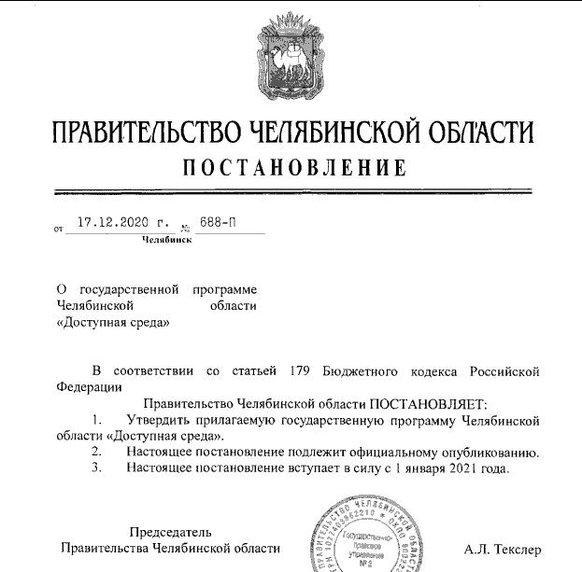
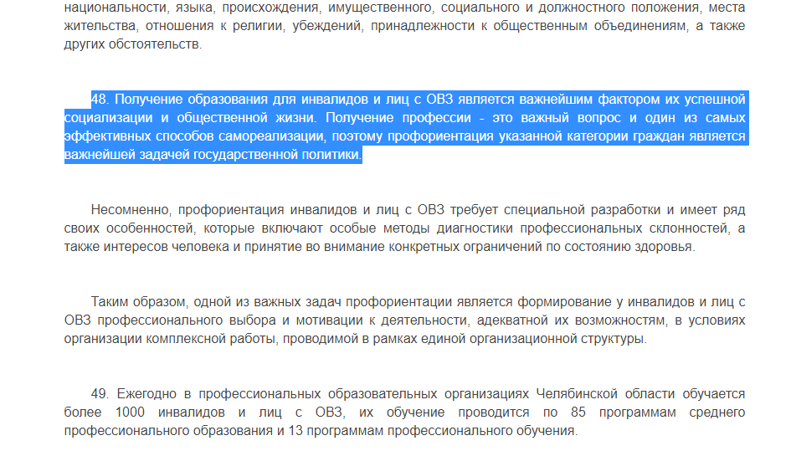

Slide 3
Инвалид – это лицо, имеющее нарушение здоровья со стойким расстройством функций организма, приводящее к ограничению жизнедеятельности и вызывающее необходимость его социальной защиты
Лицо с ограниченными возможностями здоровья (ОВЗ) - это люди, имеющие недостатки в физическом и (или) психическом развитии, имеющие значительные отклонения от нормального психического и физического развития, вызванные серьезными врожденными или приобретенными дефектами и в силу этого нуждающиеся в специальных условиях обучения и воспитания

Slide 4

Категории инвалидности
Категории ОВЗ
I группа
II группа
III группа
Ребенок-инвалид
I категория: не слышащие и глухие дети без речи
II категория: слабослышащие
III и IV категории: нарушения зрения
V категория: тяжёлая речевая патология
VI категория: нарушение опорно-двигательного аппарата
VII категория: дети с ЗПР
VIII категория: отклонение интеллектуального развития

Slide 5
Общие рекомендации по работе со студентами- инвалидами:
Знать характер инвалидности;
Знать психофизиологические особенности (темперамент, характер психических процессов);
Знать недостатки физического здоровья;
Знать ограниченные возможности детей-инвалидов
Использовать указание, как в устной, так и письменной форме;
Поэтапно разъяснять задание, последовательное выполнение заданий;
Повторение студентами инструкции к выполнению задания;
Обеспечение аудио-визуальными техническими средствами обучения;
Демонстрация уже выполненного задания;
Близость к студентам во время объяснения задания;
Разрешение использовать диктофон для записи ответов учащимися

Slide 6
При обучении студентов с нарушением слуха:
записи на доске, видеоматериалы, презентации;
громко и четко говорить;
повышенное внимание профессиональной лексики;
начинать разговор нужно с привлечения внимание студента;
в разговоре избегать употребления незнакомых оборотов и выражений;
студент должен иметь возможность следить за мимикой педагога

Slide 7
При обучении студентов с нарушением зрения:
использовать учебно-методическое пособие с текстом, не ниже 24 кгл;
большое количество повторений для усвоения информации;
использование студентом диктофона;
использование четких, не размытых понятий;
при знакомстве слабовидящего с незнакомым предметом нужно дать ему возможность свободно потрогать предмет

Slide 8
При обучении студентов с нарушением опорно-двигательного аппарата:
использовать видеоматериалы, презентации;
при общении с человеком в инвалидной коляске, необходимо, чтобы ваши глаза находились на одном уровне;
нельзя катить коляску без согласия сидящего в ней;
не нужно перебивать или торопить;

Slide 9
Формы помощи в социальной адаптации в СПО:
Тьторинг
Наставничество
Волонтерство
ВОЛОНТЕР (СТУДЕНТ)
+
СТУДЕНТ-ИНВАЛИД

Slide 10
ВОЛОНТЕР (СТУДЕНТ) + СТУДЕНТ-ИНВАЛИД:
Мониторинг и выбор групп, где есть студент-инвалид (далее «СИ»)
За каждым «СИ» закрепляется студент-волонтер (далее «СВ»)
«СВ» следит за успеваемостью «СИ», помогает ему в учебной, проектной, общественной деятельности
Срок наставничества – 1 учебный год

Slide 11
Благодарю за внимание!

